Slide 1
文字訊息聊天

Slide 2
開始對話

Slide 3
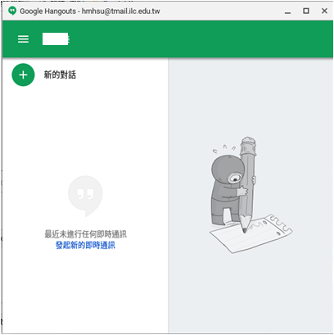
點選「新的對話」

Slide 4
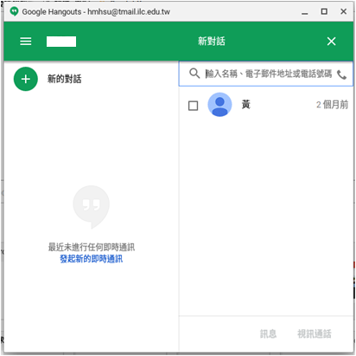
點選連絡人名字

Slide 5
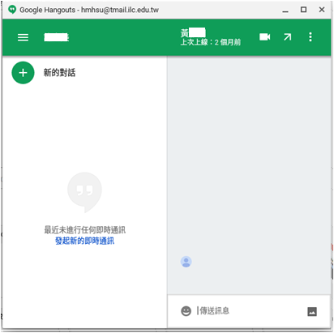
出現對話視窗

Slide 6
傳送文字

Slide 7
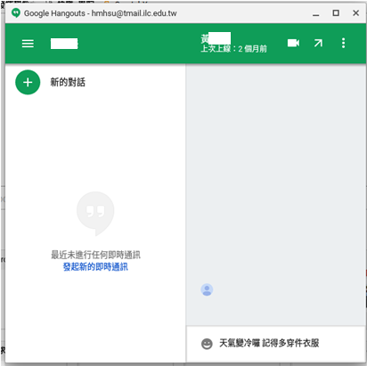
輸入文字再按

Slide 8
插入表情

Slide 9
點擊臉型圖示

Slide 10
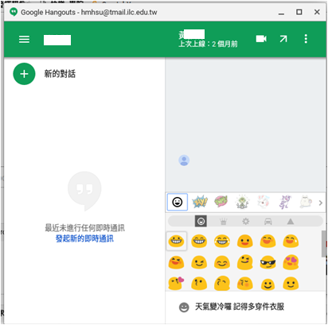
點選所要的表情

Slide 11
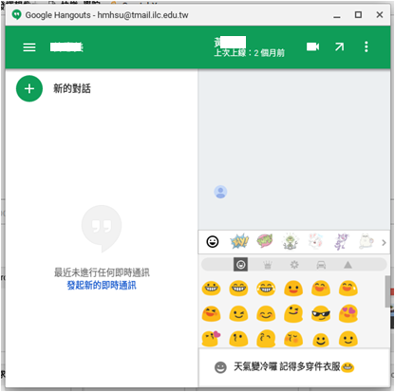
已插入表情

Slide 12
插入圖片

Slide 13
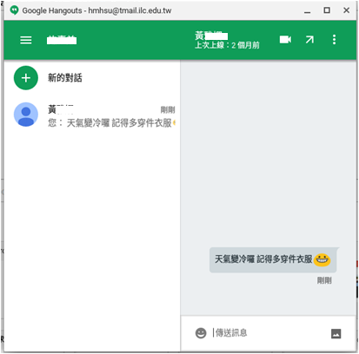
點擊

Slide 14
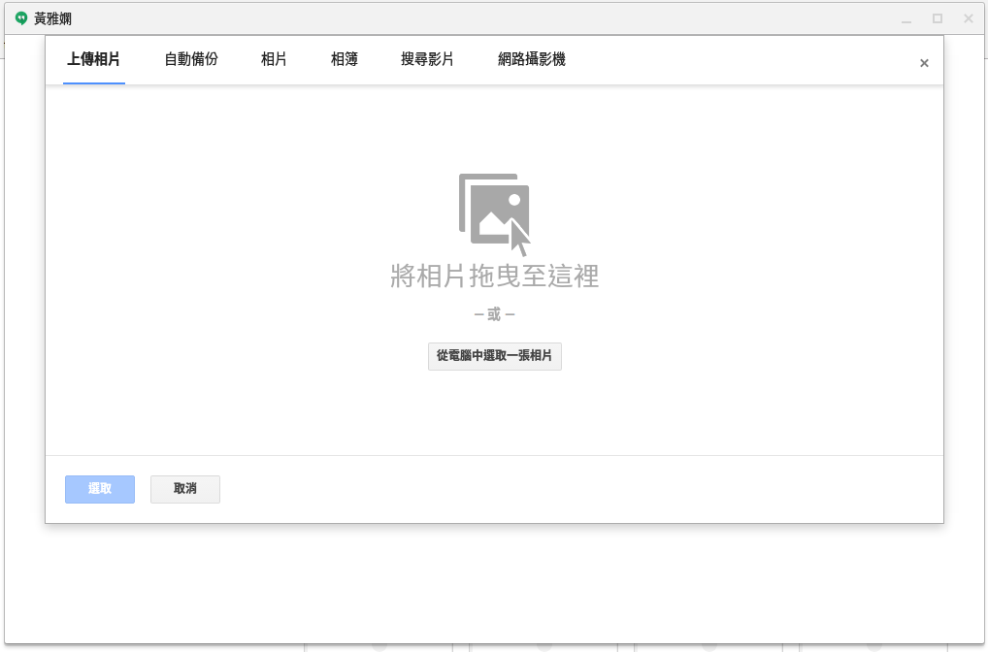
選擇要傳送的相片

Slide 15
繪畫訊息

Slide 16
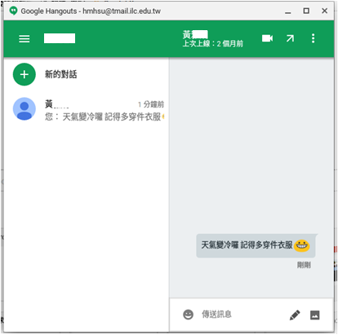
將游標放在 上就會出現

Slide 17
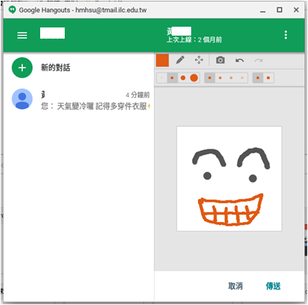
選擇顏色及筆畫粗細後，在畫布上作畫

Slide 18
完成後點選「傳送」

Slide 19
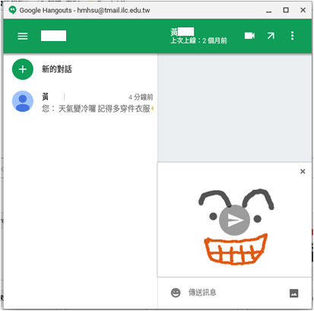
按下圖示即可送出

